Slide 1
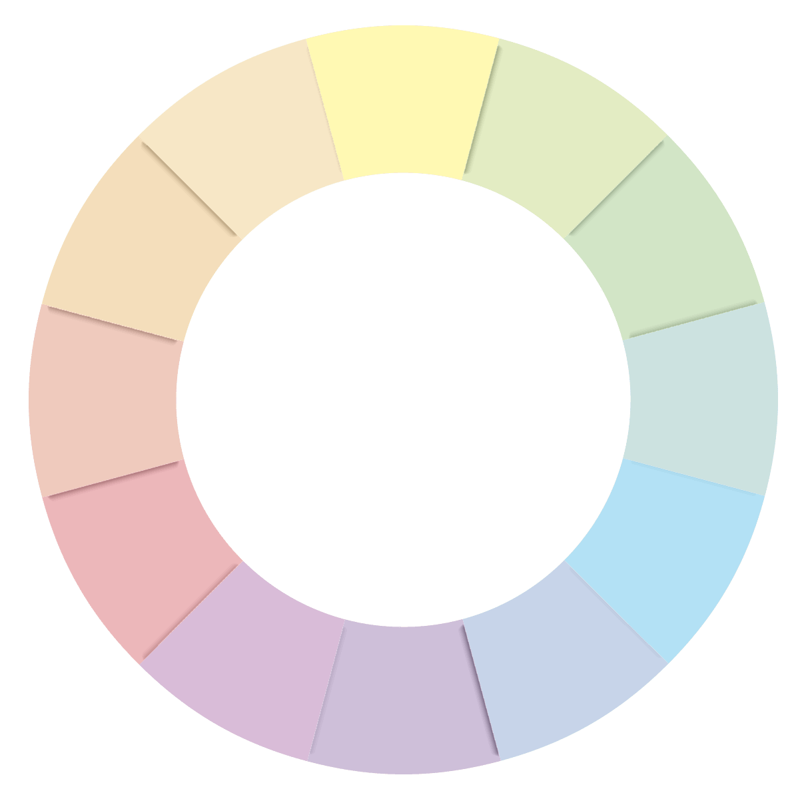
ARTE DIGITAL DESIGN DIGITAL
CÍRCULO CROMÁTICO
1º C – Turma B
T.I.
Letícia Nascimento de Almeida

Slide 2
CÍRCULO CROMÁTICO

